Slide 1
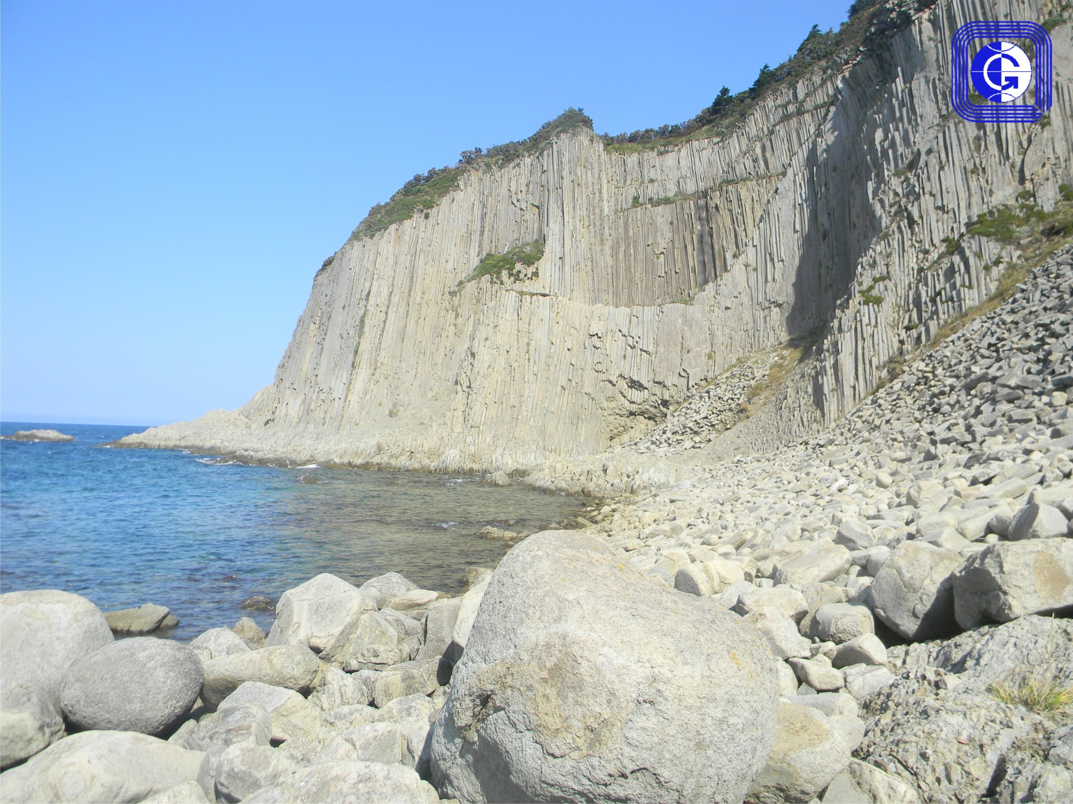
Институт геофизики им.Ю.П.Булашевича
Уральского отделения Российской академии наук,
г. Екатеринбург, Россия
Информативность объёмной активности почвенного радона и температуры при подготовке и реализации тектонических событий
Козлова Ирина Анатольевна
канд. геол.- мин. наук

Slide 2
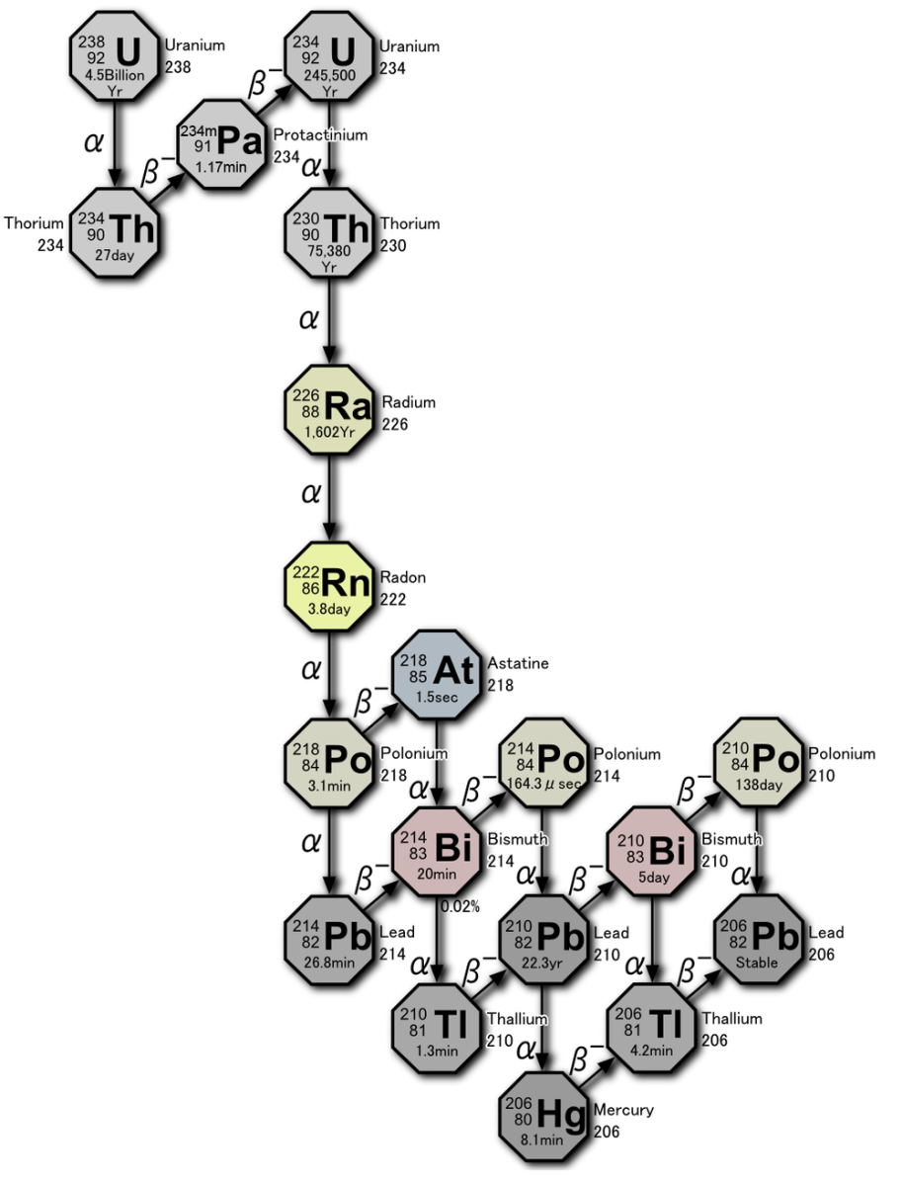
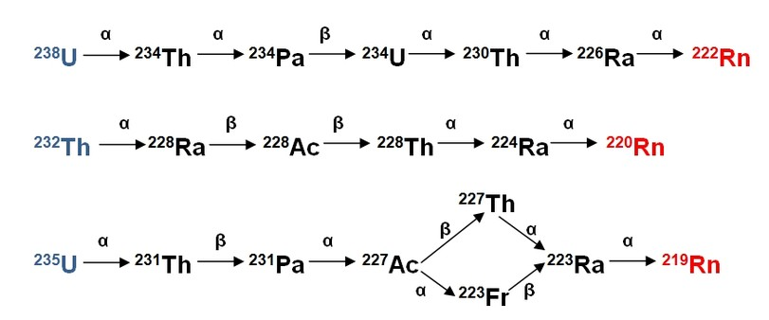
Радон-222 - радиоактивный газ, не имеющий вкуса, цвета и запаха. Радон является одним из продуктов распада урана (U-238) и непосредственно образуется из радия (Ra-226).
Радон
Торон
Актион
Радон - находится везде, постоянно генерируется и выделяется из горных пород.
Период полураспада Rn-222 – 3,85 дня
2

Slide 3
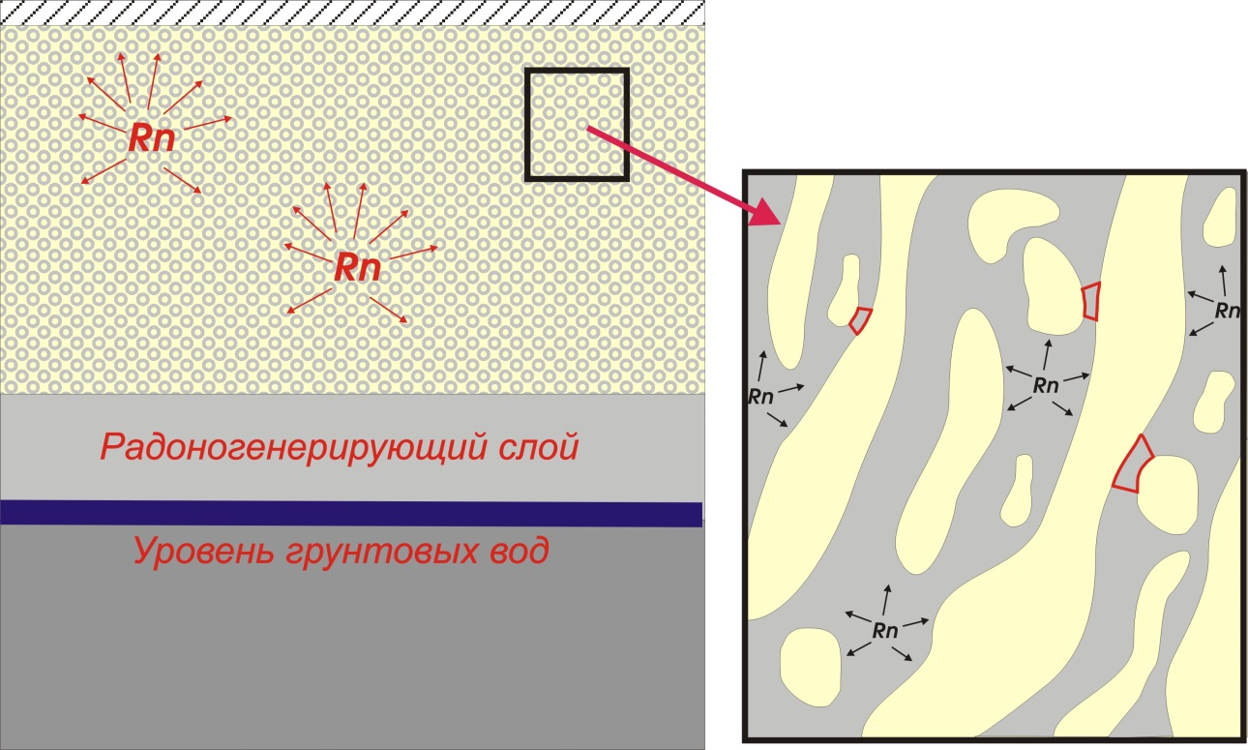
Механизмы выделения радона:
Изменения пористости, проницаемости, диффузионных характеристик среды.
Механизм образования и «схлопывания» трещин.
Влияние лунно-солнечных приливов, атмосферного давления, температуры, упругих колебаний в среде.
Изменение мощности радоногенерирующего слоя за счет движения его нижней границы при колебаниях уровня грунтовых вод.
3

Slide 4
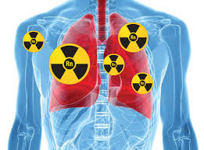
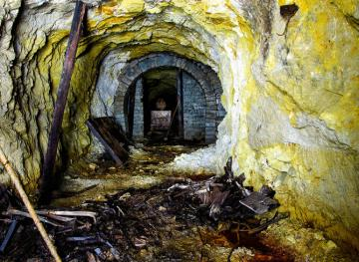
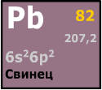
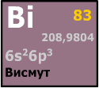
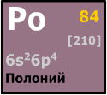
Чем опасен радон?
Миллионы европейцев в Австрии, Финляндии, Испании, Франции, Швеции живут в местах, где содержание радона в наружном воздухе превышает норму в 10-20 раз. Россияне – не исключение!
В силу геологических особенностей радоноопасными считаются отдельные районы Красноярского и Алтайского края, Карелии, Урала, Томской и Читинской областей.
4

Slide 5
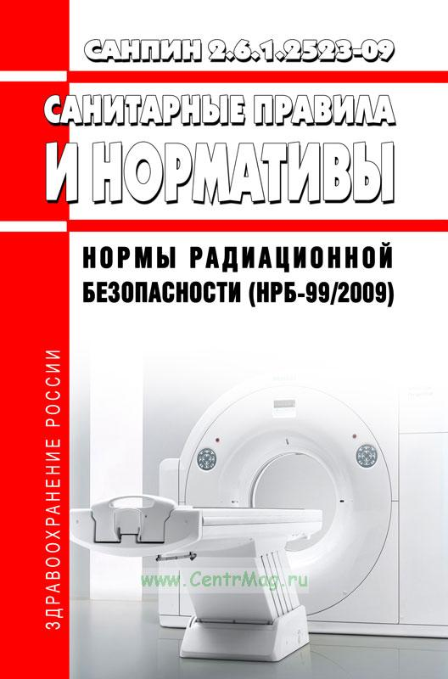
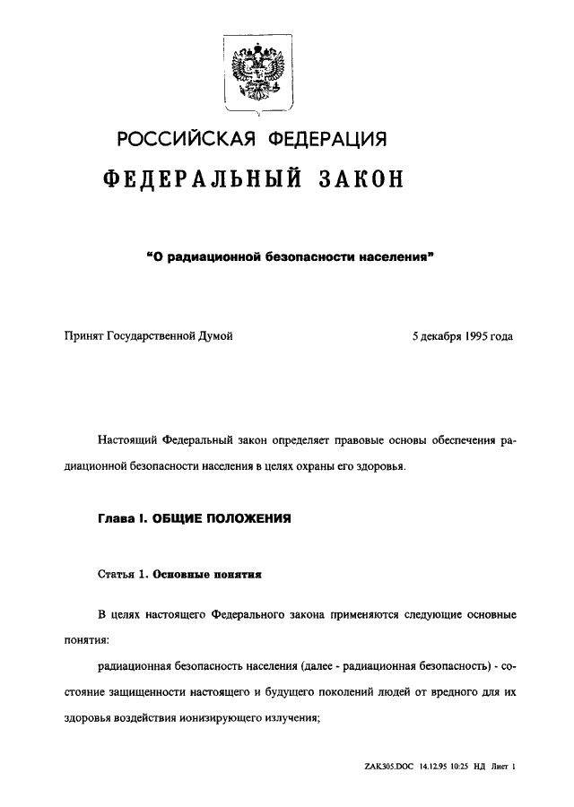
Федеральный закон от 09.01.1996 № 3-ФЗ «О радиационной безопасности населения» определяет правовые основы обеспечения радиационной безопасности населения в целях охраны его здоровья.
НРБ 99/2009 «Нормы радиационной безопасности» применяются для обеспечения безопасности человека во всех условиях воздействия на него ионизирующего излучения искусственного или природного происхождения.
При проведении инженерно-экологических изысканий под строительство, организации проводящие государственную экспертизу руководствуются различными критериями изложенными: в своде правил СП 11-102-97, методических указаниях МУ 2.6.1.715‑98 и ОСПОРБ-99/2010.
5

Slide 6
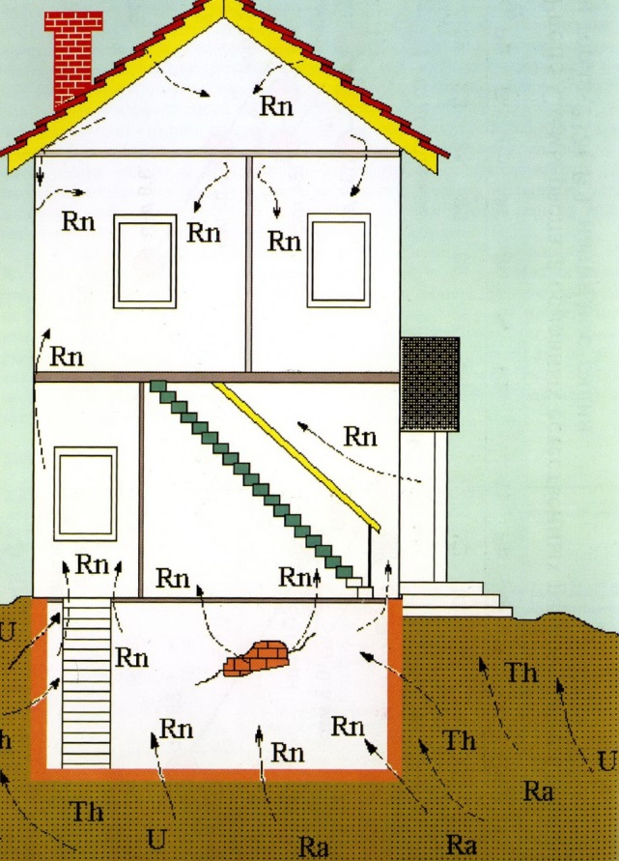
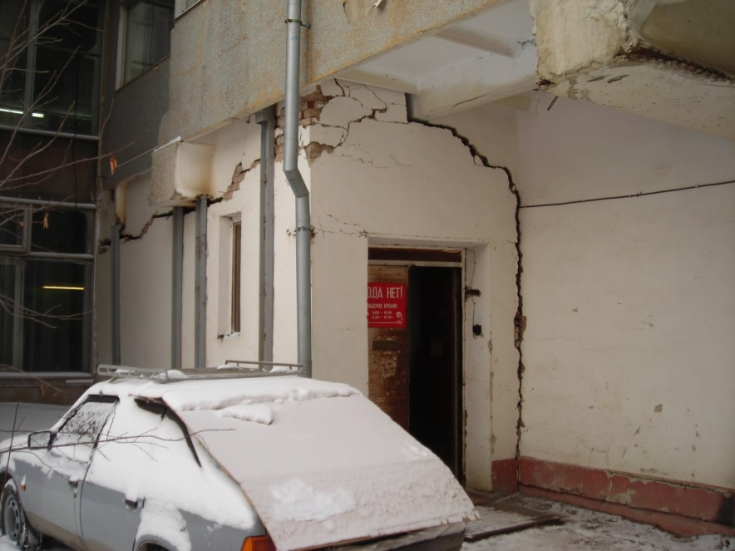
Радон в зданиях и сооружениях
Объемная активность радона (ОАР) - отношение активности радона находящегося в данном объеме, к объему.
Активность - это число спонтанных превращений ядер вещества в единицу времени.
Беккерель — единица измерения активности радиоактивного источника в Международной системе единиц (СИ).
Один Беккерель определяется как активность источника, в котором за одну секунду происходит в среднем один радиоактивный распад.
6

Slide 7
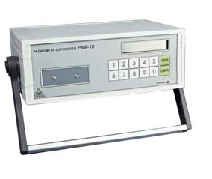
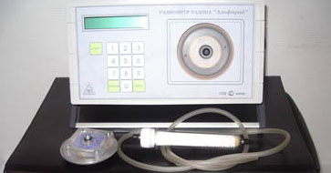
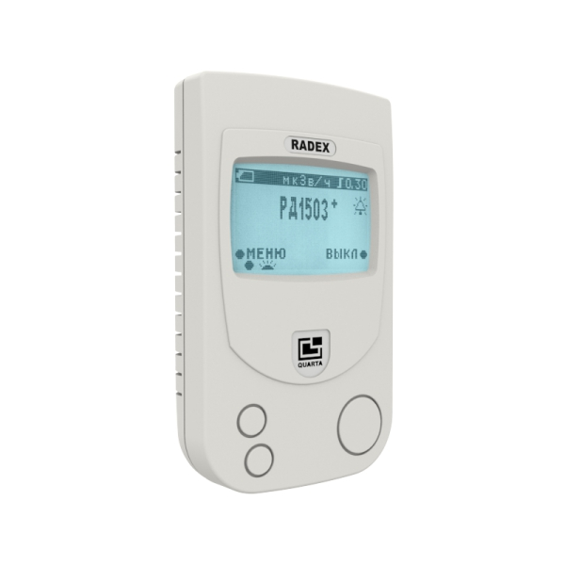
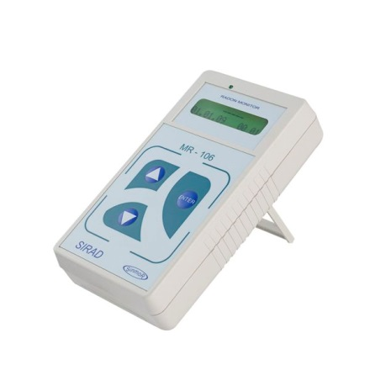
Измерение радона в воздухе зданий и сооружений
РАА-10
РРА-01-М
Радиометры
радона
RADEX
SIRAD
ОАР менее 100 Бк/м³
7

Slide 8
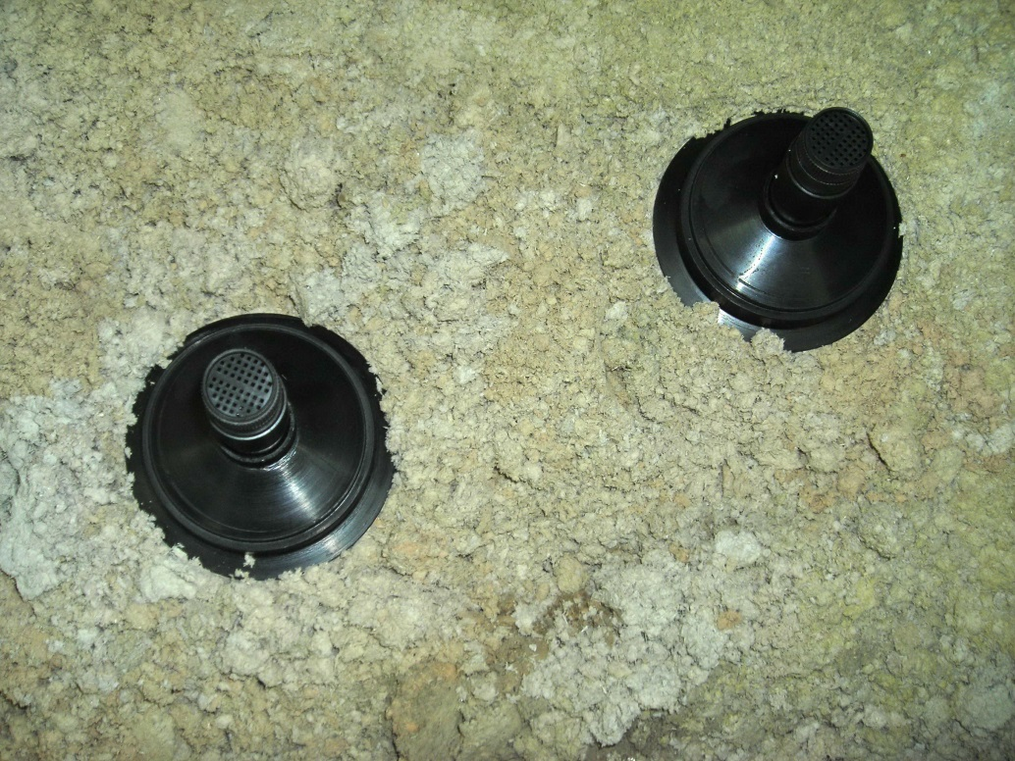
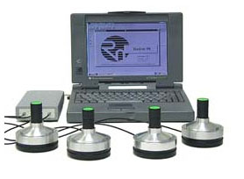
Измерение плотности потока радона (ППР)
ППР менее 80 Бк/м² с
накопительная камера
(угольный адсорбер)
8

Slide 9
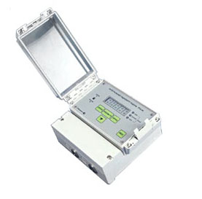
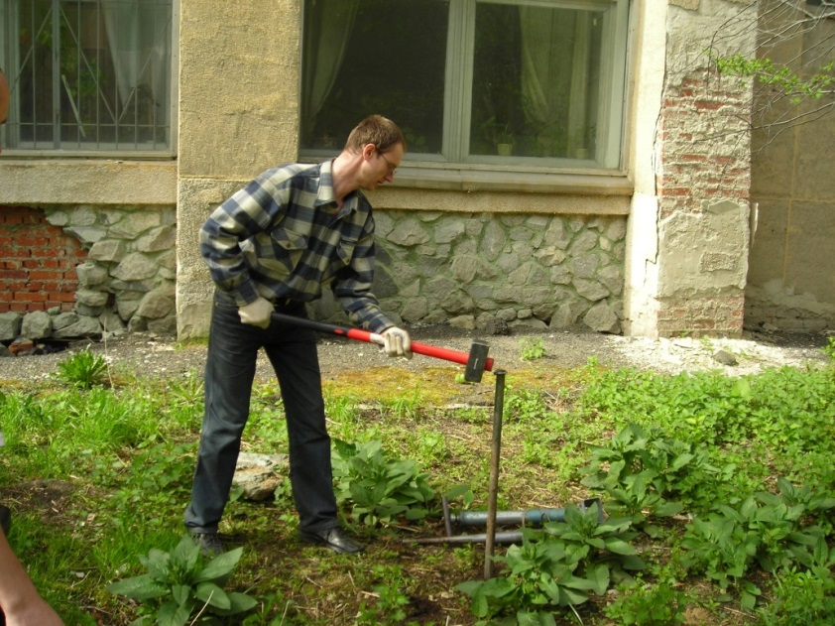
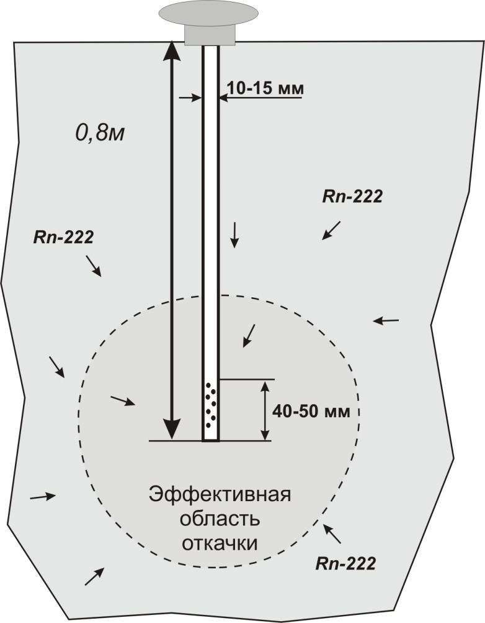
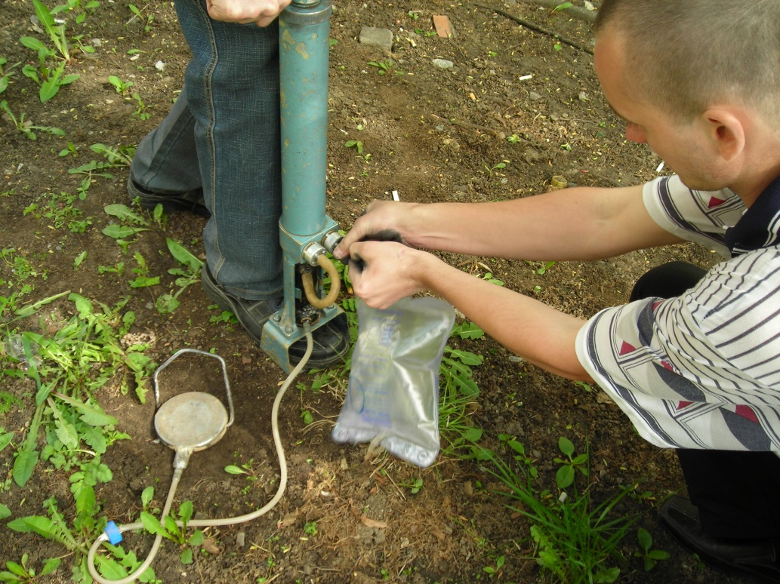
Измерение объемной активности почвенного воздуха
РГА-04
ОАР менее 100 Бк/м³
9

Slide 10
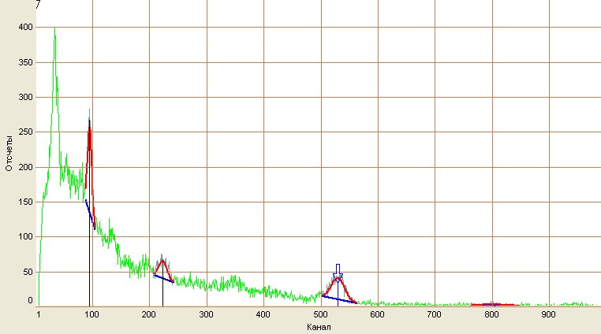
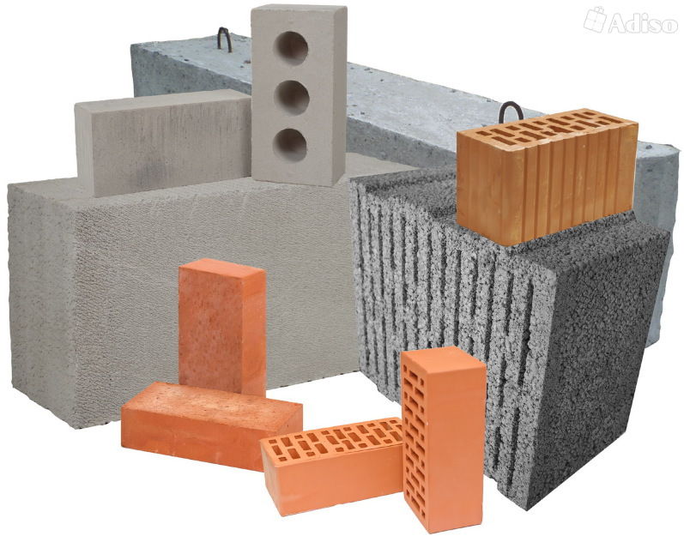
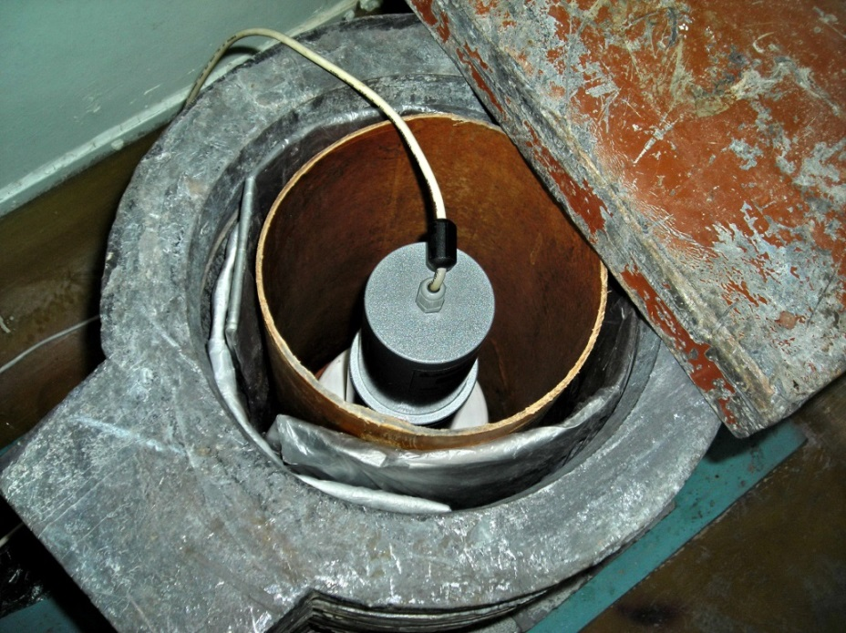
Определение удельной эффективной активности ЕРН
(гамма-спектрометрические исследования грунтов,
строительных материалов)
УЭА ЕРН менее 370 Бк/кг
10

Slide 11
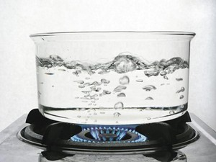
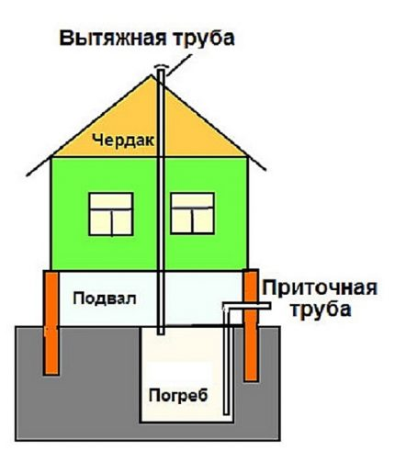
Что делать?
11

Slide 12
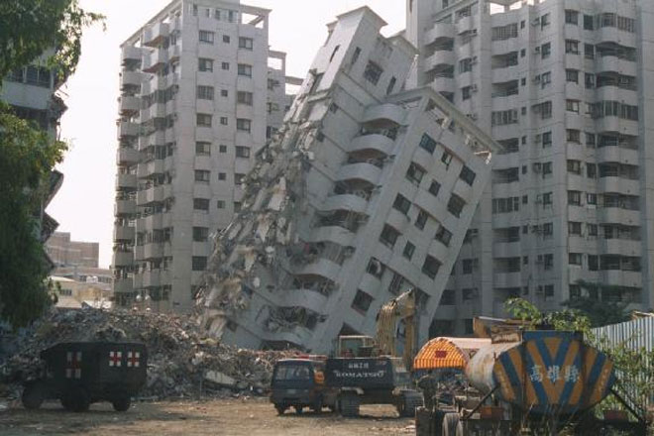
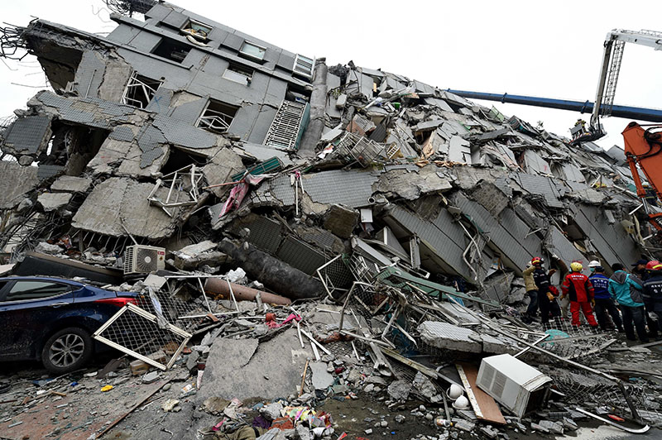
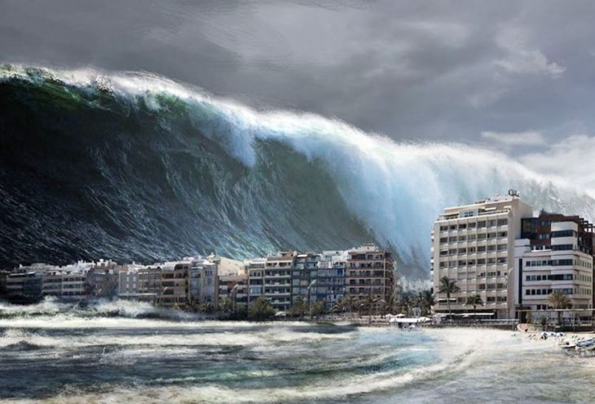
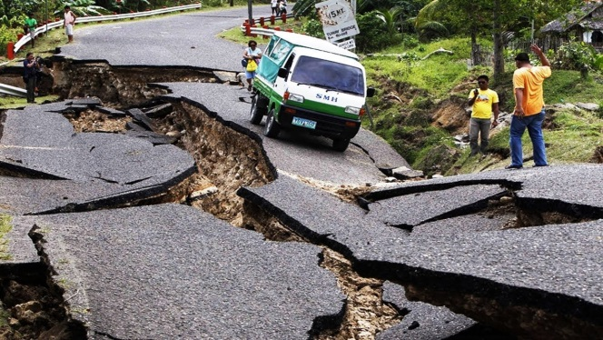
Радон в прогнозе тектонических событий
12

Slide 13
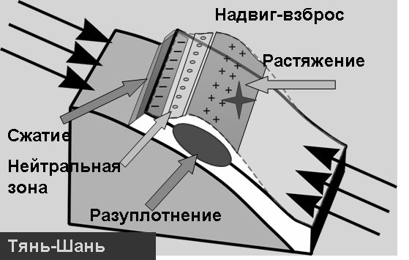
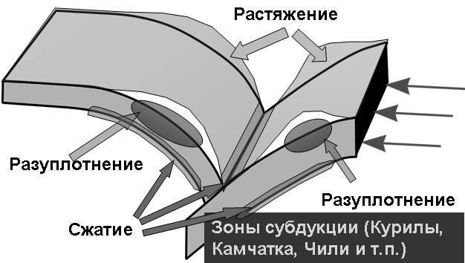
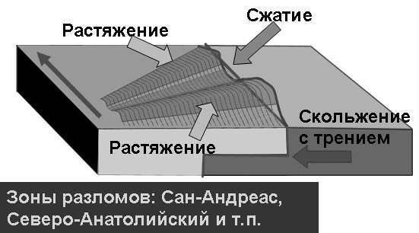
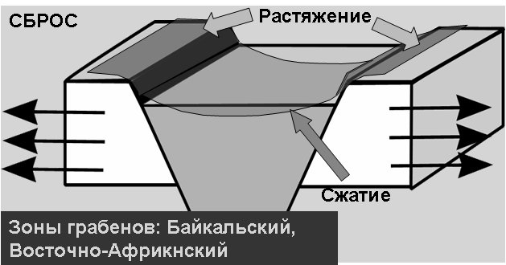
13

Slide 14
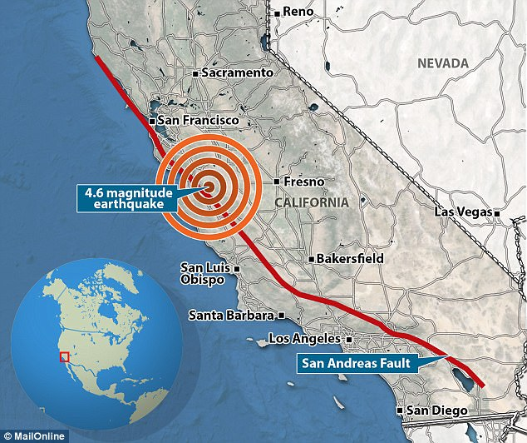
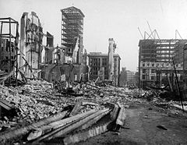
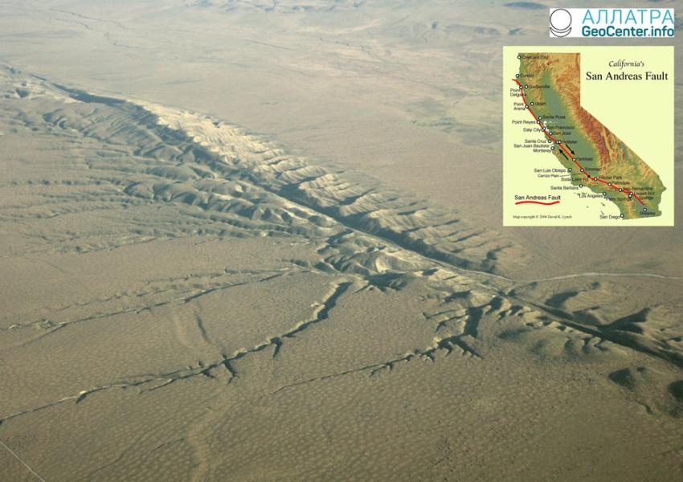
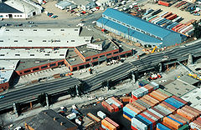
Разлом Сан-Андреас (Калифорния)
1906 год
1989 год
14

Slide 15
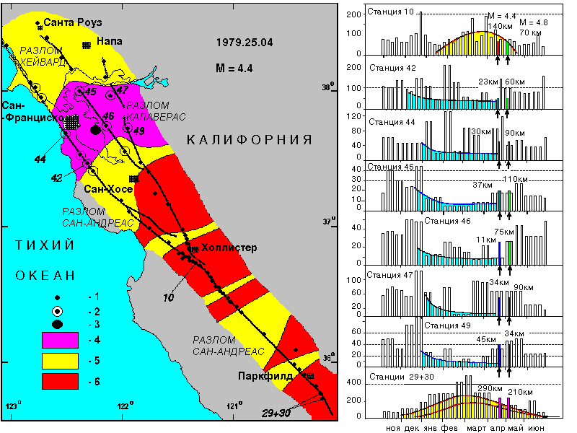
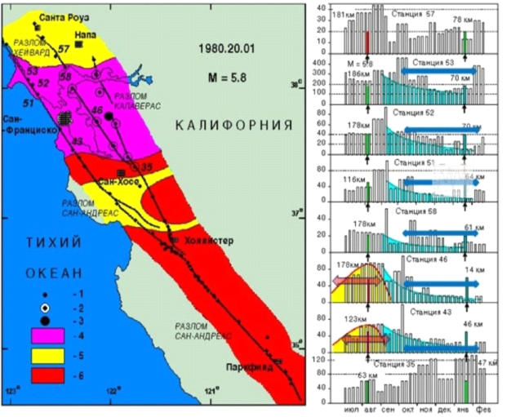
1 – расположение станций мониторинга радона; 2 – станции в зоне подготовки землетрясения; 3 – эпицентр землетрясения; 4 – зона сжатия массива; 5 – нейтральная зона; 6 – зона растяжения.
Цифрами указаны номера скважин радонового мониторинга.
Зона сжатия отмечена фиолетовым цветом, зоны растяжения – красным, нейтральная- желтым
15

Slide 16
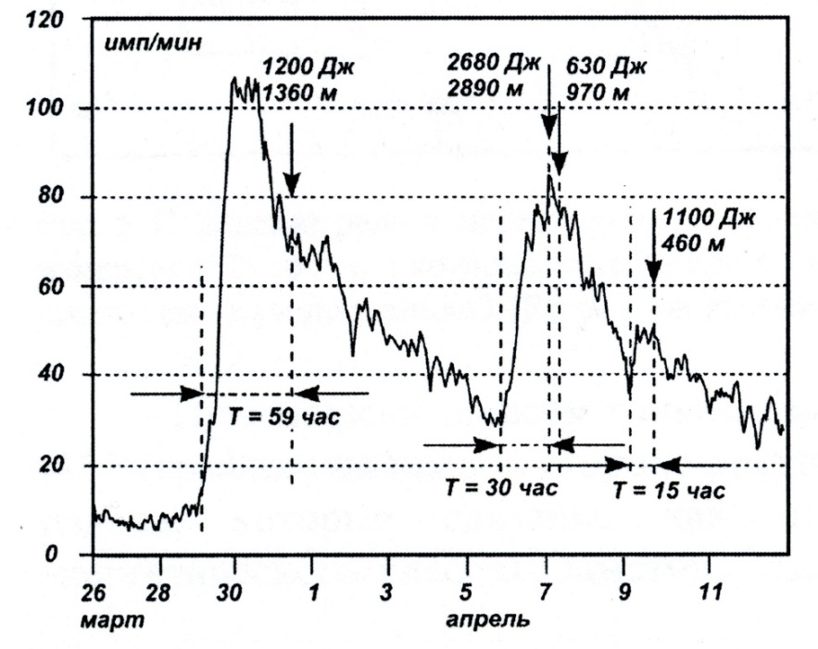
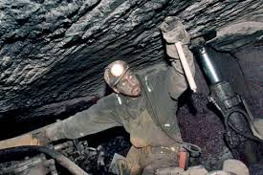
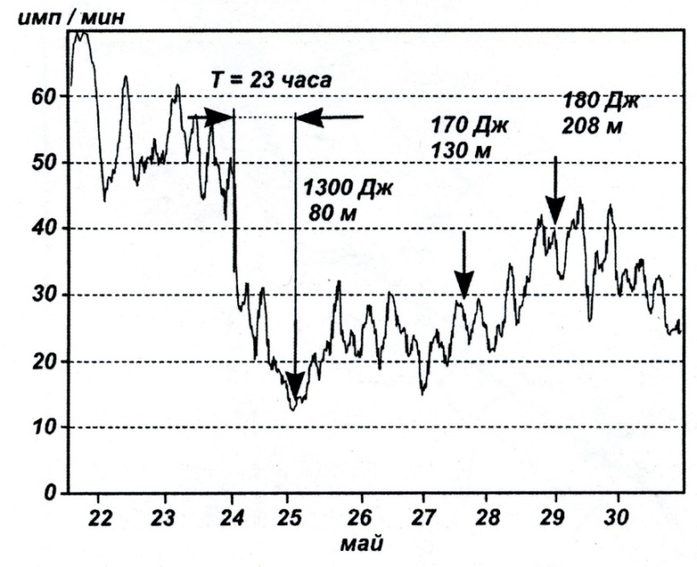
Радон в прогнозе горных ударов
Горные удары
в шахтах СУБРа
16

Slide 17
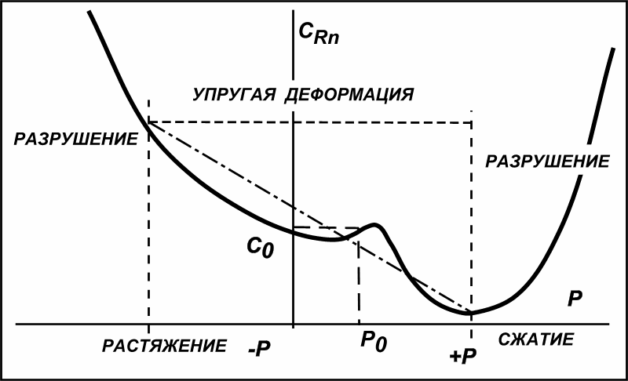
17

Slide 18
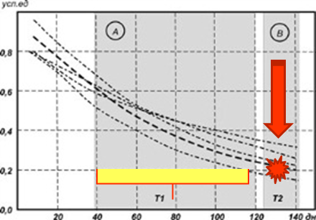
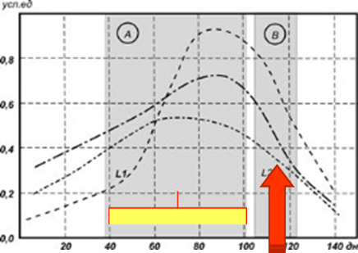
Изменение во времени концентрации радона (ОАР) в условиях сжатия массива:
Т1 – зона подготовки землетрясения;
Т2 – зона разрушения массива (тектонического землетрясения)
Изменение во времени концентрации радона (ОАР) в условиях растяжения массива:
Т1 – зона подготовки землетрясения;
Т2 –зона разрушения массива (тектонического землетрясения).
18

Slide 19
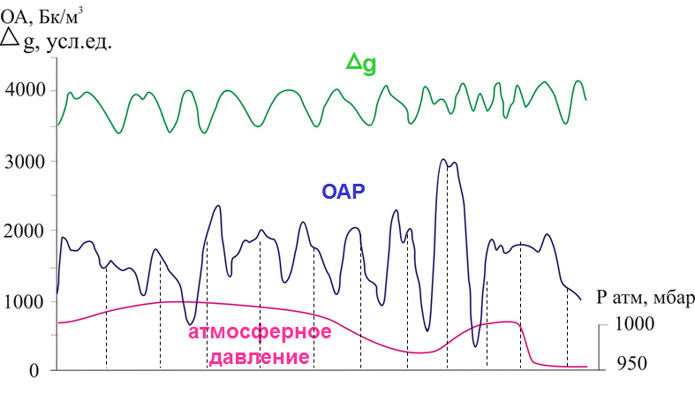
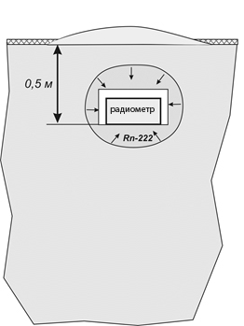
Режимы измерений почвенного радона
Диффузионный
режим
19

Slide 20
Режим вынужденной
конвекции
Изменение
напряженно-деформированного
состояния земной коры
20

Slide 21
Фрагменты записи изменений объемной активности радона в пунктах наблюдений на Южно-Курильском геодинамическом полигоне
М = 5.7
R = 388km.
21

Slide 22
M/lgR≥2,5
Магнитуда ≥ 4
Радиус 500 км.
22

Slide 23
Температура в прогнозе тектонических событий
Механизмы температурных вариаций
цемент
Приливные колебания уровня воды
колебания столба жидкости в скважине под воздействием приливных сил;
свободная тепловая конвекция жидкости, обусловленная положительным геотермическим градиентом (около 0,1°С/м);
деформации земной коры, связанные с подготовкой и реализацией тектонических землетрясений.
свободная тепловая конвекция
Водообмен в заколонном пространстве
23

Slide 24
Температурные вариации в скважине КUN-1
24

Slide 25
Сравнение температурных изменений и колебаний уровня столба жидкости
Данные полученные геофизической службой РАН по изменению уровня столба жидкости и атмосферного давления
25

Slide 26
Сравнение работы термисторной станции и
кварцевого термометра-логгера
Кварцевый термометр
Термисторный термометр
0.1 K
15.07.2012 14-34 UTC
M=5.2, R=98 km, H=63km
M/lgR=2.61
21.10.2011 08-02 UTC
M=6.2, R=271 km, H=187km
M/lgR=2.55
0.1 K
0.1 K
26

Slide 27
M/Lg(R) >2.5
27

Slide 28
Геодинамический мониторинг
1 – направление генерального движения системы литосферных блоков;
2 – расположение аппаратуры мониторинга радона (регистраторы ОАР);
3 – предполагаемые эпицентры землетрясений
29

Slide 29
СПАСИБО ЗА ВНИМАНИЕ!

